Slide 1

解问
创意组
“互联网+”信息技术服务

Slide 2

01
解决问题
02
产品介绍
03
未来前景

Slide 3

01
解决问题

Slide 4

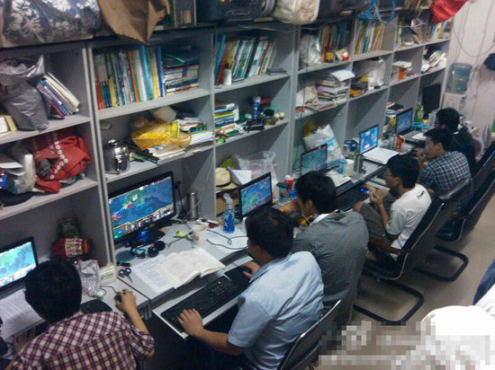
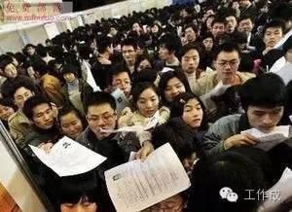
当代大学生
最需要的东西：
最富有的东西：
最担心的事情：

Slide 5
学习的敌人是自己的满足，要认真学习一点东西，必须从不自满开始。对自己，“学而不厌”，对人家，“诲人不倦”，我们应取这种态度。
—— 毛泽东
1977年8月4日早晨，邓小平在人民大会堂，主持召开了科学和教育工作座谈会。就是在这次会议上，邓小平果断决策，恢复中断10年的高考制度。
习近平总书记代表第十八届中央委员会向党的十九大作报告，在“提高保障和改善民生水平，加强和创新社会治理”部分，首先谈到的就是“优先发展教育事业”

Slide 6
02
产品介绍

Slide 7
知识交易所
开源自己的笔记、重点知识。做到共同协作的平台
学生认证
技能答题
学信网认证，详细到你所有的教育背景如小学、高中、大学等专业技能
知道你对某个领域的知识做到详细的了解都可以参与其中
知识开源

Slide 8

学生认证
认证嘛每个平台都会有认证的这一项认证主要是为了知识更好的分类。本平台的详细认证是为了开源知识更精准的推荐。我们将会使用算法推荐知识。详细认证也是为了后续家教等服务做出铺垫。

Slide 9

知识开源
在本平台上传自己平时的笔记以及重点知识被本平台保存，会得到相应的奖励。我们不仅是做知识的存储平台(百度比我们牛多了)。我们基于大学生做的是多人维护知识共同填补漏掉的知识点。做到知识共同协作平台，共同进步。甚至可以针对某个领域的知识点进行切磋。

Slide 10

技能答题
比如A在学习或工作中遇到了某个不懂的问题，平台而不是直接给你答案，平台做的是学习成绩靠前的同学解答你不懂的问题一步一步的解决同时回答你解题中遇到不懂的步骤随时解答。同时你的解题的聊天记录本平台保留可供其他同学参考甚至可以参与其中。

Slide 11
03
未来的前景

Slide 12


比较
超级课程表做的是为大学生提供社交平台、吐槽、蹭课，后续可能会与网红公司合作
百度主要做的就是知识的存储拥有海量的知识库。
解问做到的却是针对大学生的知识领域。做到共同协作，共同交流、共同进步

Slide 13
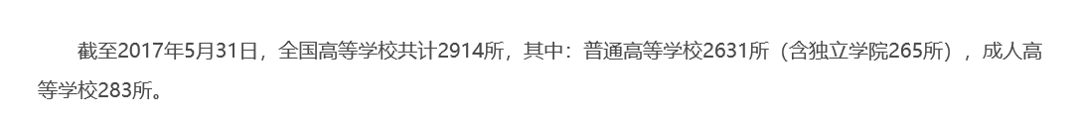
得知者得天下
未来是属于年轻人的，大学生迅速增长，学习状态日益下降。本平台提倡大学生知识开源来促进同学们的学习状态的调整。做到的是一个全面为知识服务平台。打破现在常规的看脸时代，做到得知者得天下。

Slide 14
知识是人类进步的阶梯
本平台后续将哲学、经济学、法学、教育学、文学、历史学、理学、工学、农学、医学、军事学、管理学、艺术学等等专业进行划分。后续还会加入区块链技术

Slide 15

THANKS

